Slide 1

Краткосрочный проект
во второй группе раннего возраста
«ОДУВАНЧИКИ»
«Если хочешь быть здоровым!».

Slide 2
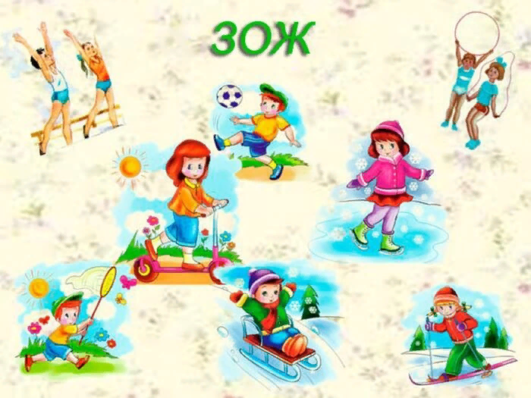
Подготовила и провела: Аккузина М.Г.
Тип проекта: познавательно-игровой
Продолжительность проекта: краткосрочный (1 неделя)
Срок реализации: с 15.03.21-22.03.21г.
Участники проекта: дети группы, воспитатель, родители.

Slide 3
Актуальность проекта
Здоровье – бесценный дар, который преподносит человеку природа. Здоровый ребёнок характеризуется гармоничным, соответствующим возрасту физическим, интеллектуальным, эмоционально-волевым, нравственным и социальным развитием. Дошкольный возраст является решающим в формировании фундамента физического и психического здоровья. Именно в этот период идёт интенсивное развитие органов и становление функциональных систем организма, закладываются основные черты личности, отношение к себе и окружающим. Важно на этом этапе сформировать у детей базу знаний и практических навыков здорового образа жизни.

Slide 4

Цель проекта: повышать уровень знаний детей и обогащать опыт родителей о здоровом образе жизни через взаимоотношение с воспитателями группы.

Slide 5
Задачи проекта:
-для детей:
1) укреплять и охранять здоровье детей;
2) формировать потребность в соблюдении навыков гигиены;
3) дать представление о ценности здоровья, формировать желание вести здоровый образ жизни;
4) дать представление о полезной и вредной пищи для здоровья человека.
-для педагогов:
1) установить партнерские отношения с семьей каждого воспитанника, объединить усилия для развития и воспитания детей в вопросах о здоровом образе жизни;
2) создать атмосферу общности интересов, эмоциональной взаимо- поддержки ;
3) активизировать и обогащать воспитательные умения родителей, поддерживать их уверенность в собственных педагогических возможностях.
-для родителей:
1) дать представление родителям о значимости совместной деятельности с детьми, о полезной и вредной пищи, о соблюдении навыков гигиены и т.д.;
2) заинтересовать родителей укреплять здоровый образ жизни в семье.

Slide 6



Консультации для родителей

Slide 7

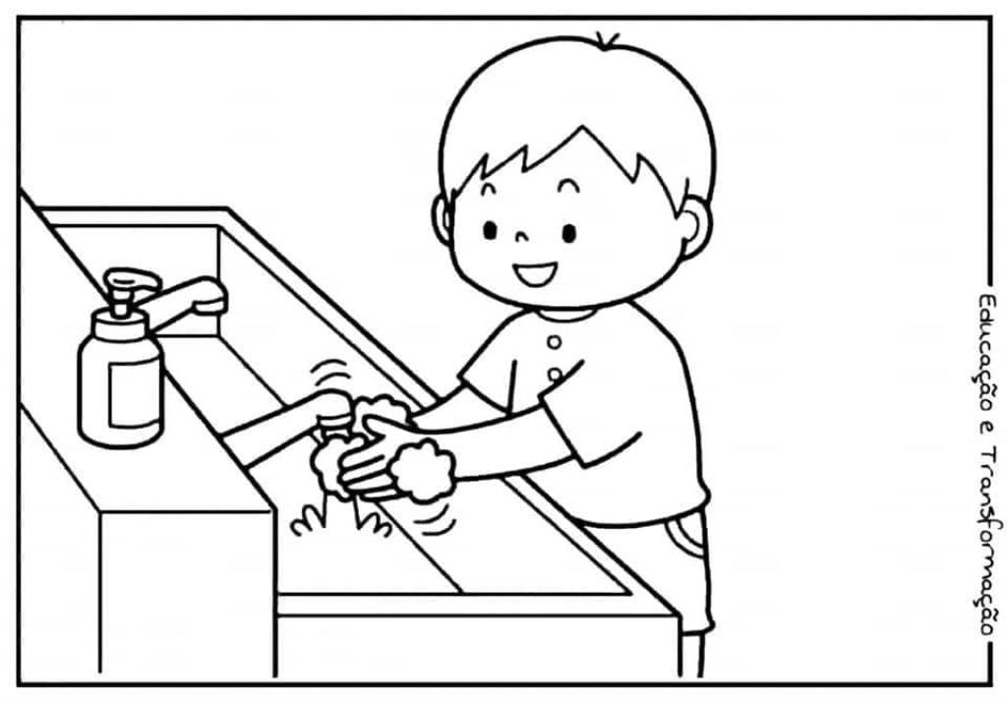
Самое важное в жизни каждого человека, а особенно ребенка, это здоровье. Поэтому задача всех взрослых приучить маленьких деток к здоровому образу жизни! Помочь в этом непростом деле могут картинки раскраски о здоровом образе жизни, которые можно бесплатно скачать или распечатать прямо с сайта.
раскраски о здоровом образе жизни

Slide 8
Подборка мультфильмов о здоровье
1.Фиксики-Витамины
https://www.youtube.com/watch?v=6LHgo4ziw4c
2.Фиксики-Тренажёр
https://www.youtube.com/watch?v=ueFE6j18RkY
3.Фиксики-Зубная паста
https://www.youtube.com/watch?v=DPo1tYOW5Ps
4.Фиксики-Микробы
https://www.youtube.com/watch?v=DPo1tYOW5Ps
5.Мойдодыр 1954 г.
https://www.youtube.com/watch?v=Huu4c6DoZ_4
6.Королева Зубная щётка
https://www.youtube.com/watch?v=nT-Z5lmhBo4

Slide 9
7.Спортания-здоровый образ жизни
https://www.youtube.com/watch?v=BbP88kJW4GQ
8.Спортания-Хоккей (3 серия) https://www.youtube.com/watch?v=SqIpZyukwwE
9.Ради здоровья.Смешарики.3D СПОРТ. https://www.youtube.com/watch?v=ektiSkdc-wA
10.Команда Познавалова
https://www.youtube.com/watch?v=pCtWp9kcP4U
11.Барбоскины.В здоровом теле-здоровый дух
https://www.youtube.com/watch?v=ngR8ncMYzKM
12.Азбука здоровья. Распорядок https://www.youtube.com/watch?v=ofkbNrPN2zs
13.Азбука здоровья. Руки
https://www.youtube.com/watch?v=i6ilrZZUzU4
14. Азбука здоровья. Скажи микробам нет https://www.youtube.com/watch?v=ibKAfMyl-ho

Slide 10
15. Пин-код - Мультиповар [HD] (Смешарики - Новые серии) https://www.youtube.com/watch?v=-OwM57Ah4uM
16. Сказки Сутеева - Про бегемота, который боялся прививок https://www.youtube.com/watch?v=Y_-36zYEsX4
17. Малышарики - Мандарин🍏🍐🍊🍋🍒 - серия 74. https://www.youtube.com/watch?v=A68By0UfIe
18. Уроки осторожности Тетушки Совы https://www.youtube.com/watch?v=TRHzzjqvF4M
19. Неумойка ( 1964г.)
https://www.youtube.com/watch?v=8calUSc5g98
20. Мультфильм: Лечение Василия | Весёлая карусель№6 https://www.youtube.com/watch?v=MJcErG1kgRk

Slide 11
21. "Лесная история", мультфильм, СССР, 1956 год http://megogo.net/ru/view/23149-lesnaya-istoriya.html
22. Птичка Тари
http://mults.info/mults/?id=526
23. Добрый доктор Стоматолог мультфильм детям про зубы https://www.youtube.com/watch?v=hiOEbin89yI
24. Гиппо Пеппа Скорая помощь Мультик для детей https://www.youtube.com/watch?v=5X2x1kRM9QM
25. «Доктор Плюшева»
http://hdrezka.ag/cartoons/kids/18956-doktor-plyusheva.html
26.Мультфильм "Игра ГИГИЕНА" https://www.youtube.com/watch?v=qBHZn_tS654
27. Семья почемучек(19 серия.) https://www.youtube.com/watch?v=7iGWdTYoW-I

Slide 12
28.Четверо в кубе - Сборник мультиков - https://www.youtube.com/watch?v=zxKK6EAwjdA
29. О здоровом питании
https://www.youtube.com/watch?v=D87EzprlFwE
30. Приключения Тани и Вани в стране продуктов https://www.youtube.com/watch?v=bLjOEnQbRiE
31. Пчёлка Умняша: полезные и вредные продукты
https://www.youtube.com/watch?v=UGlk5HhqnSA
32. Развивающие мультики
Песенка для детей про еду и разные продукты – БЯКА
https://www.youtube.com/watch?v=M4TjdjM7hXU
33. ОВОЩИ - Развивающая песенка мультик про полезную еду и синий трактор для детей малышей
https://www.youtube.com/watch?v=a_Zc4PFtxVg

Slide 13
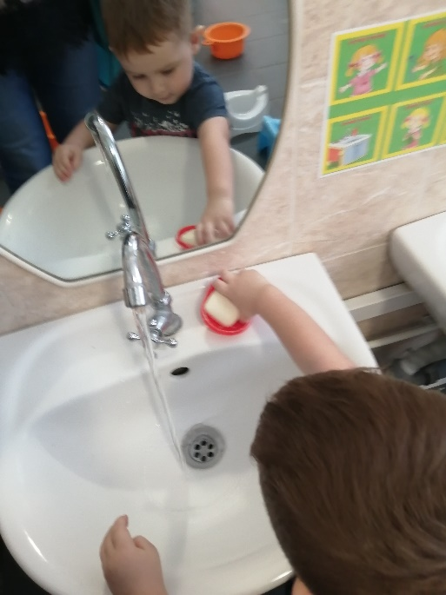
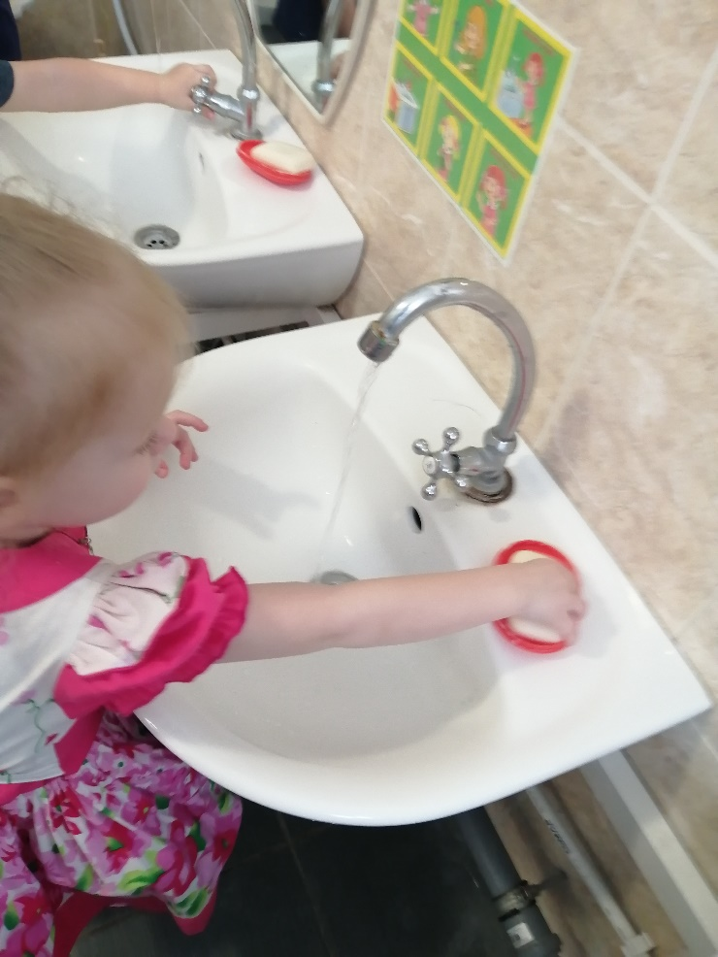
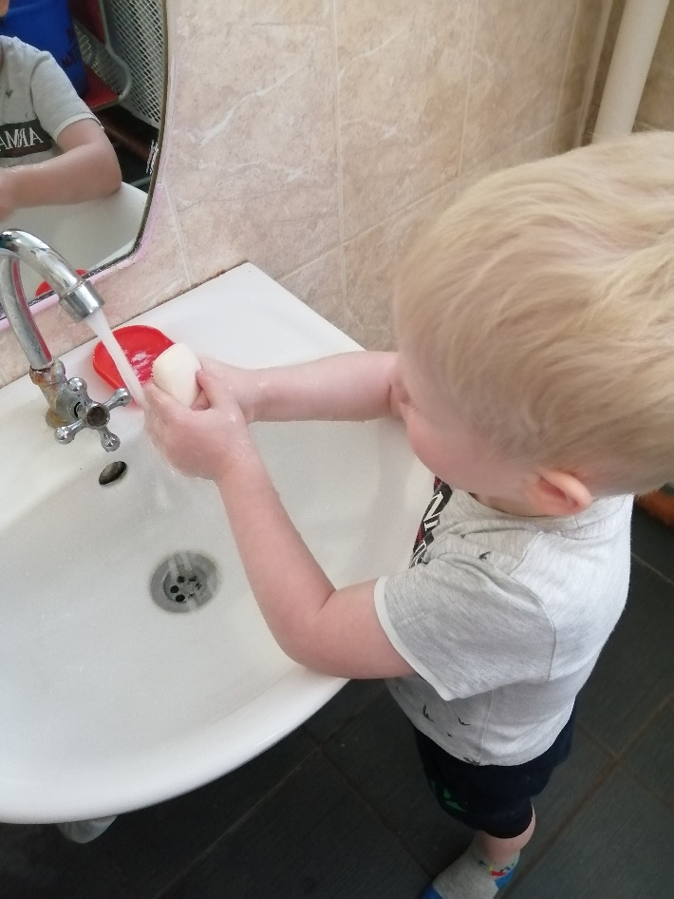
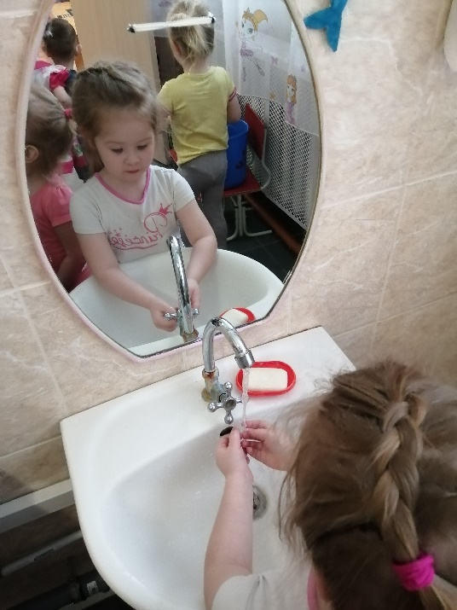
Моем руки чисто - чисто

Slide 14
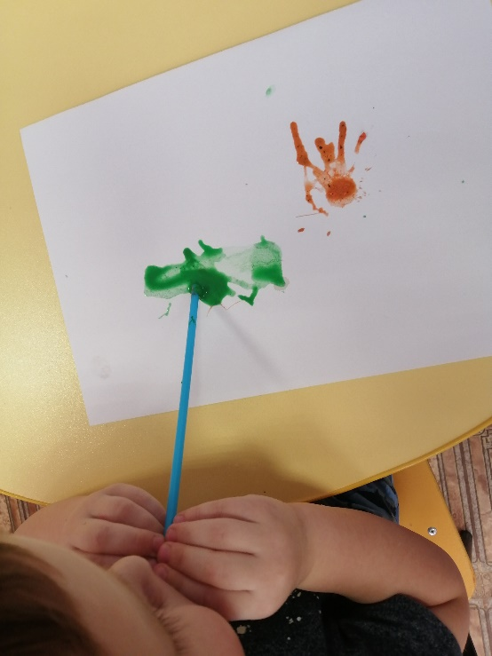
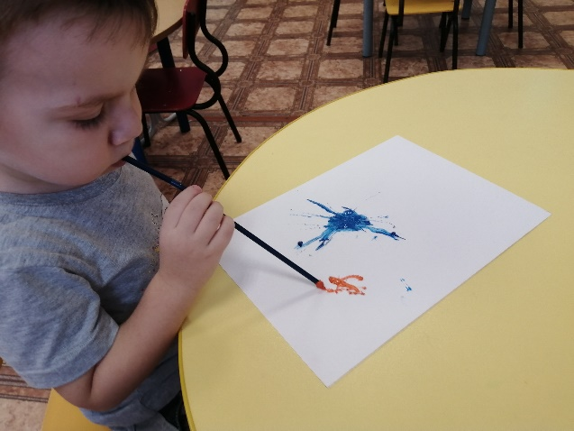
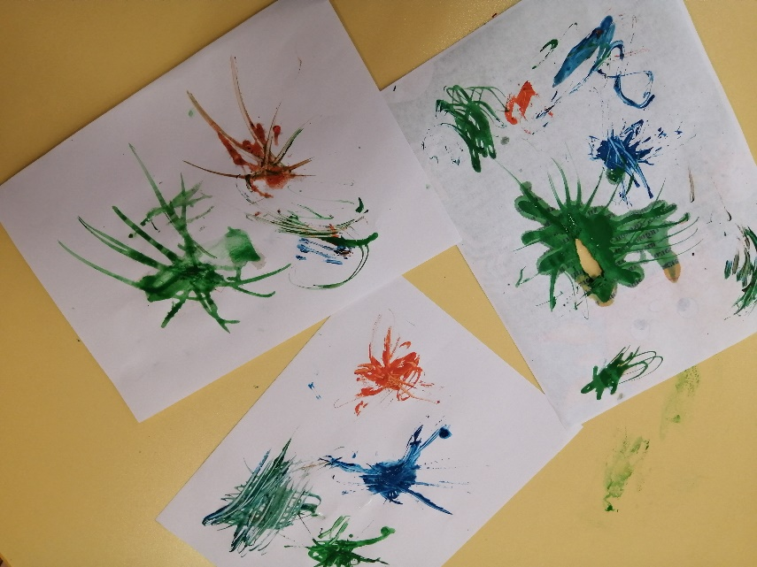
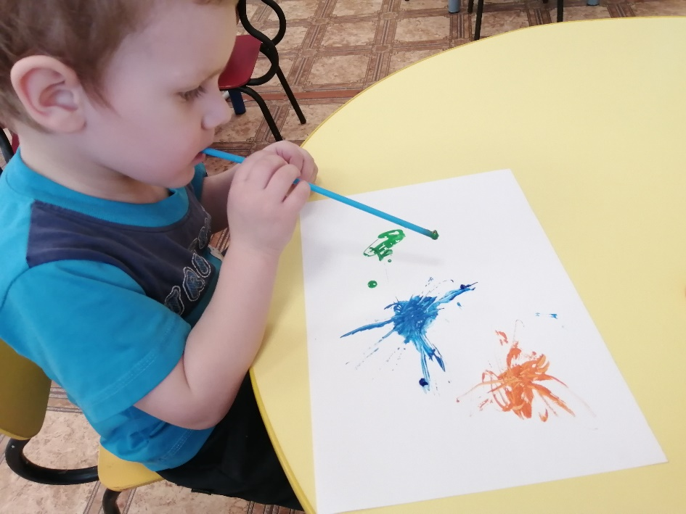
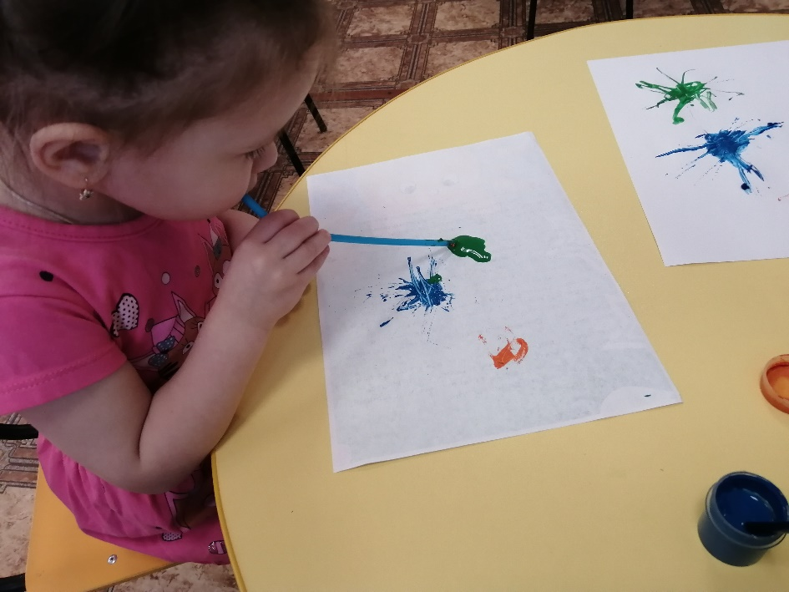
Рисование «МИКРОБЫ»

Slide 15
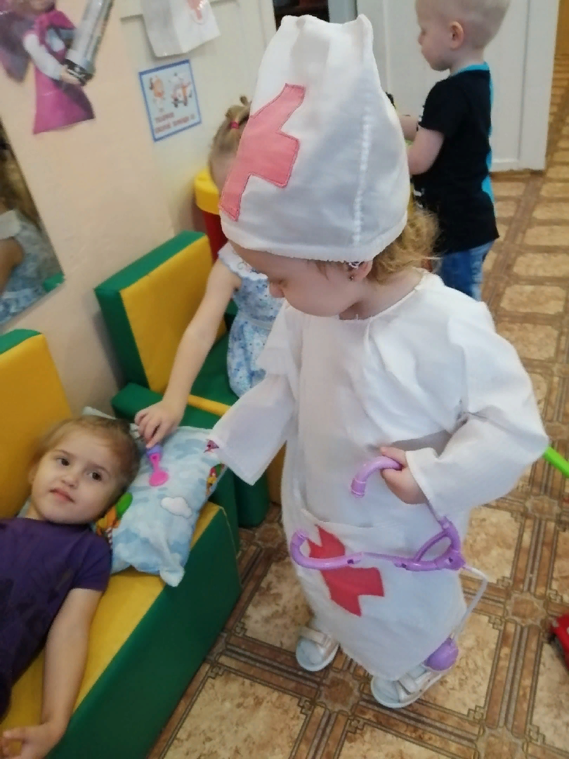
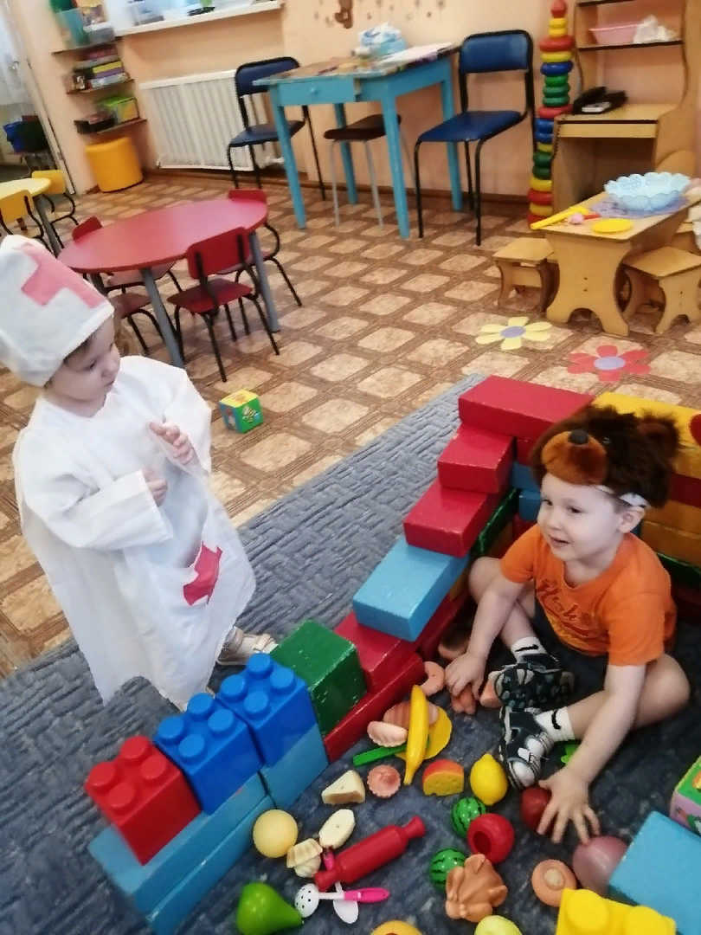
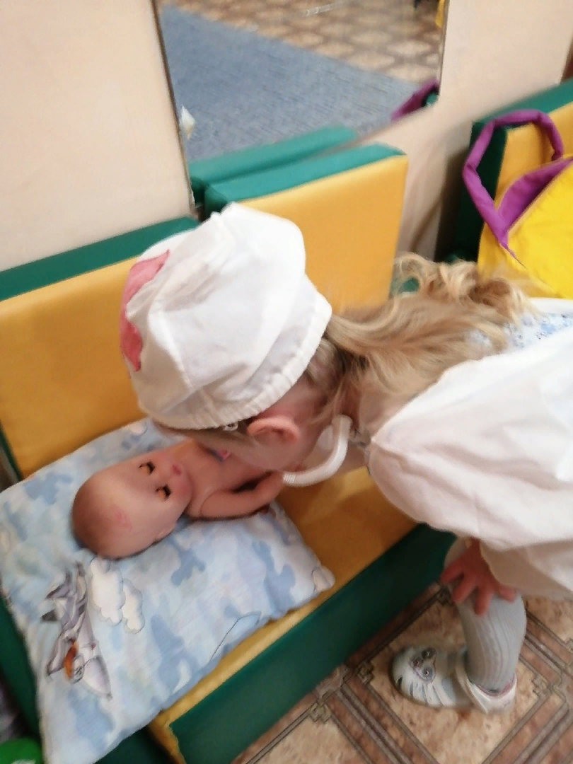
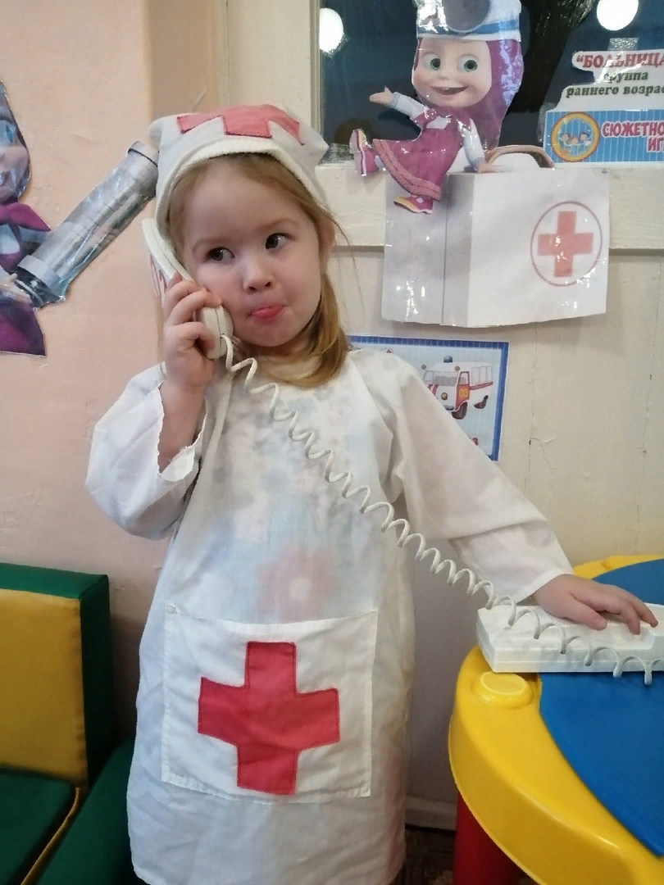
Игра «Доктора вызывали?»

Slide 16
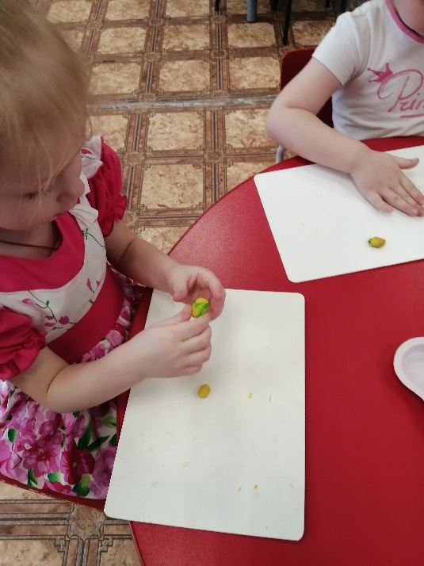
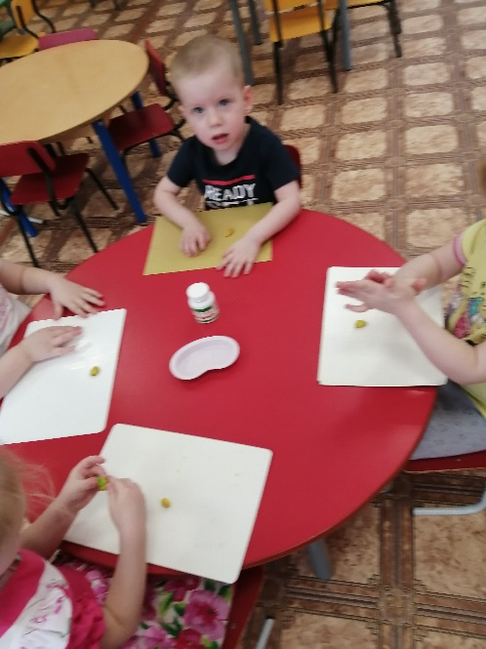
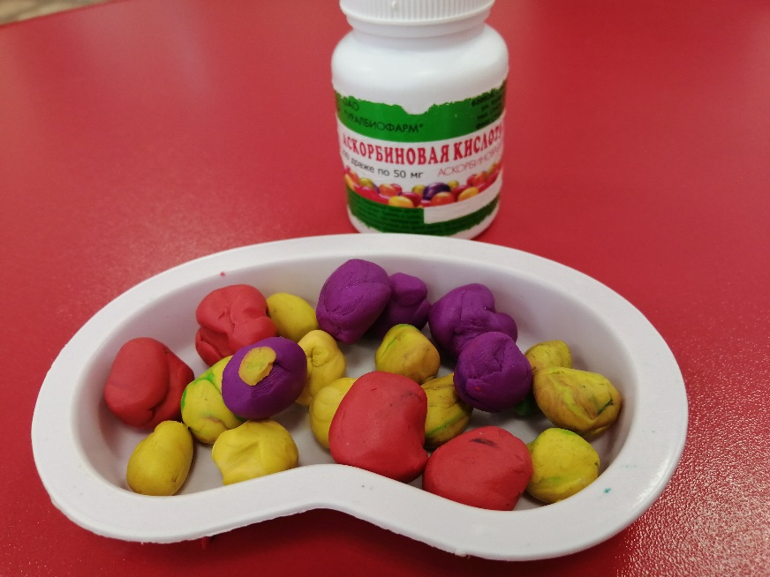
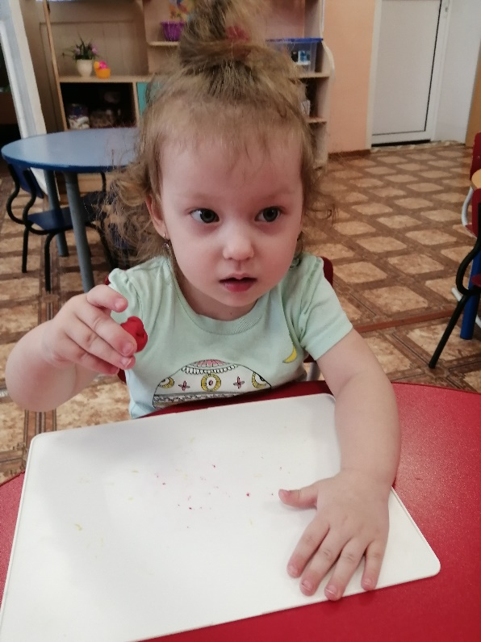
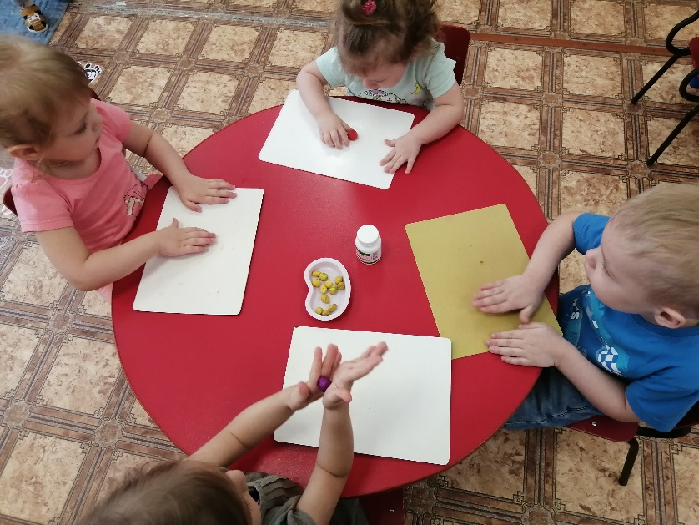
лепка: «Витамины в баночке»

Slide 17
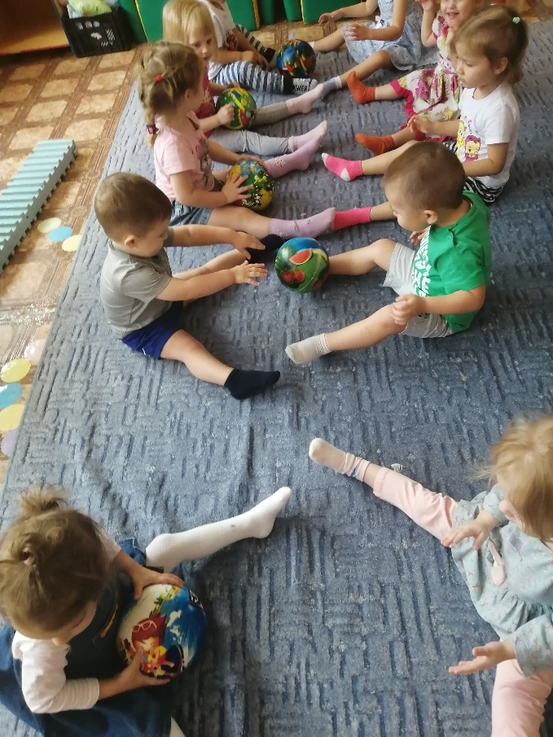
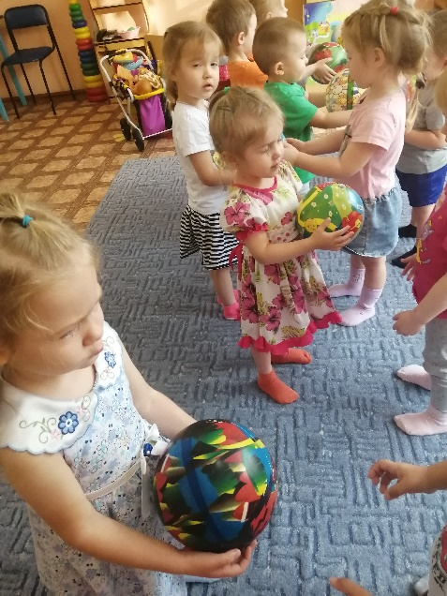
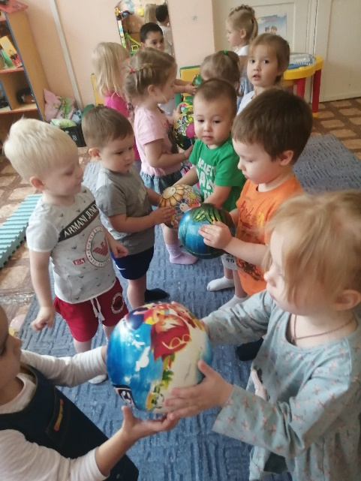
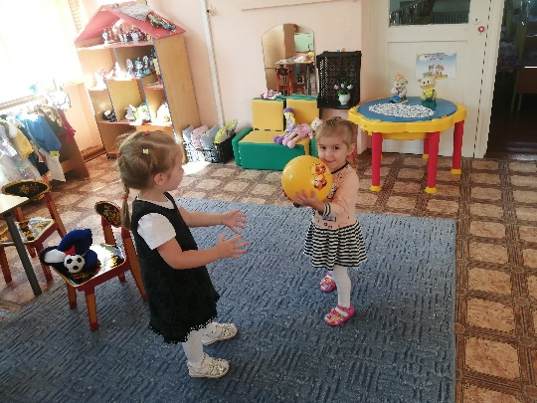
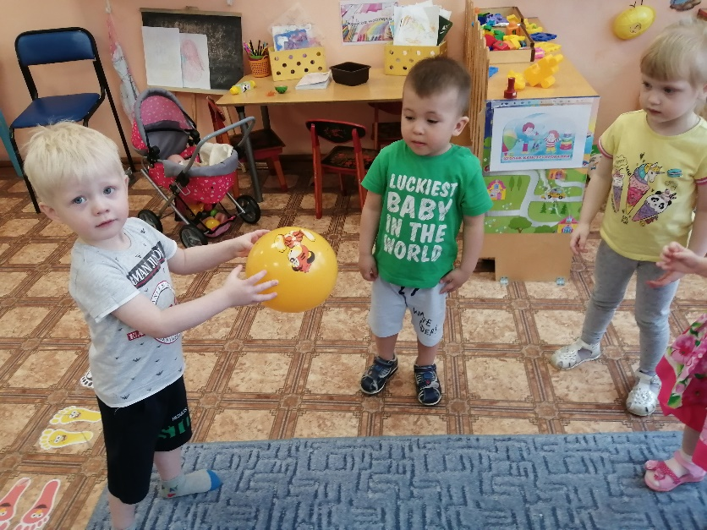
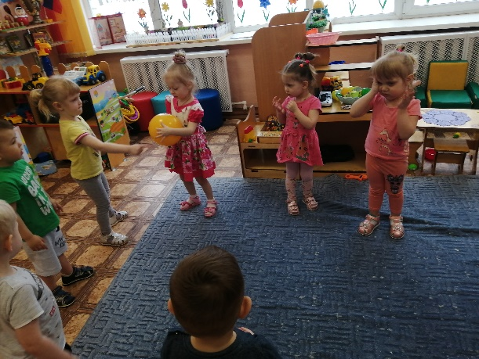
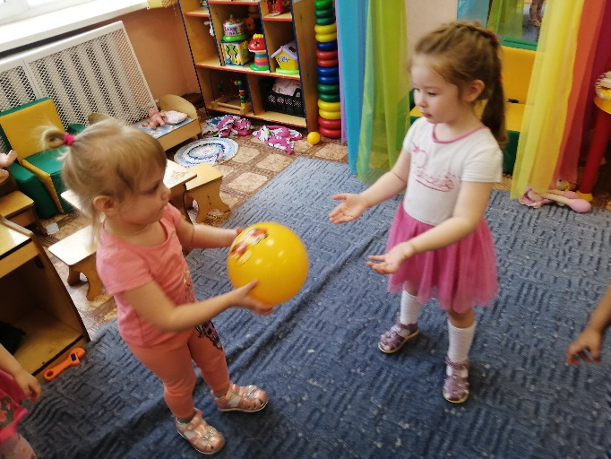
«Мой друг мячик»

Slide 18
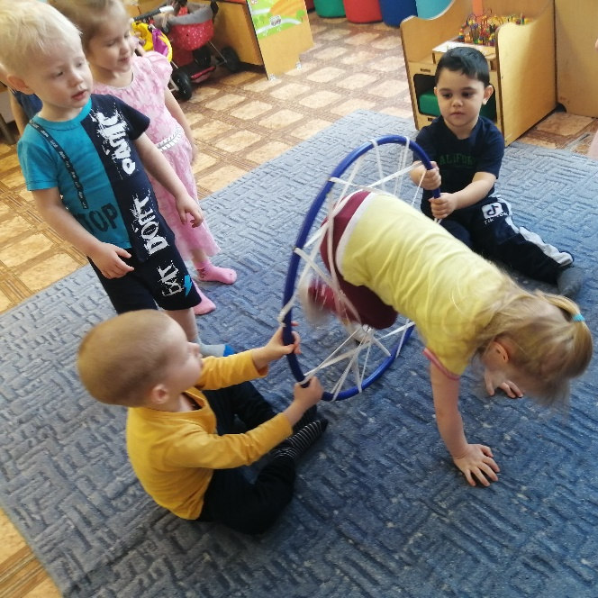
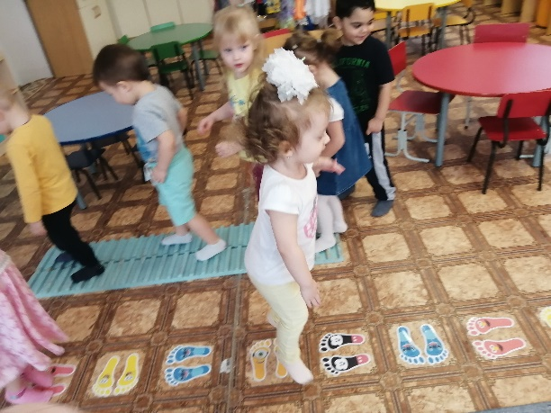
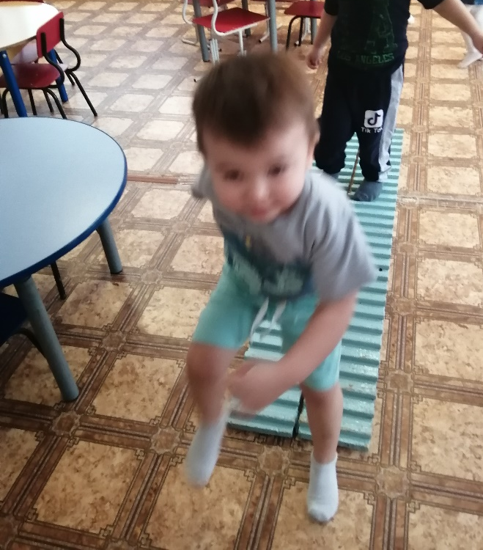
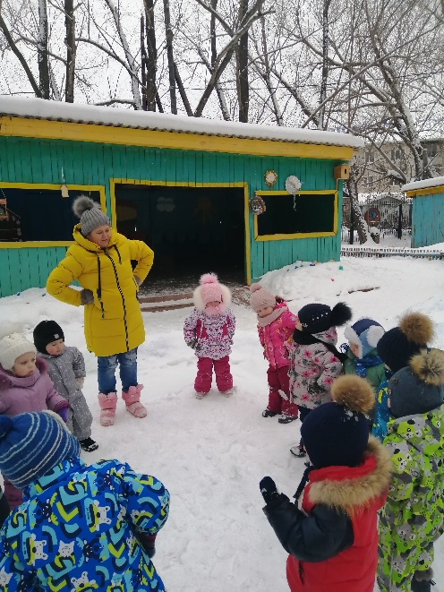
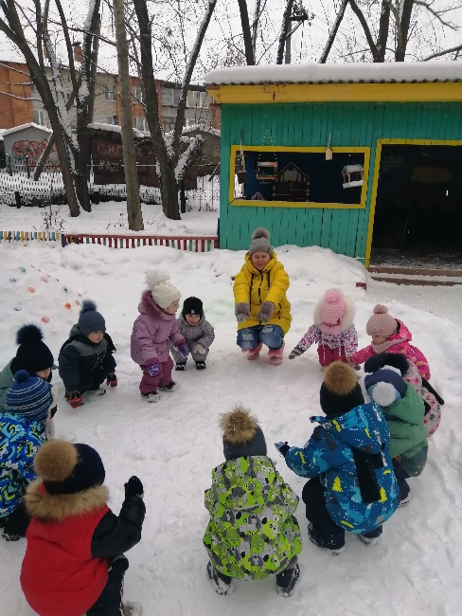
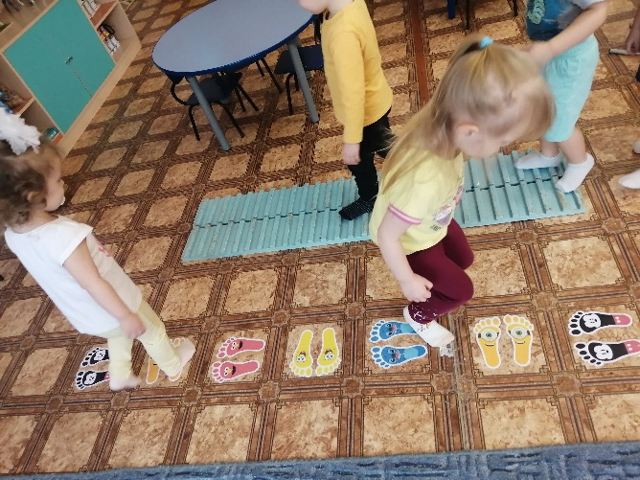
Занятие физкультурой

Slide 19
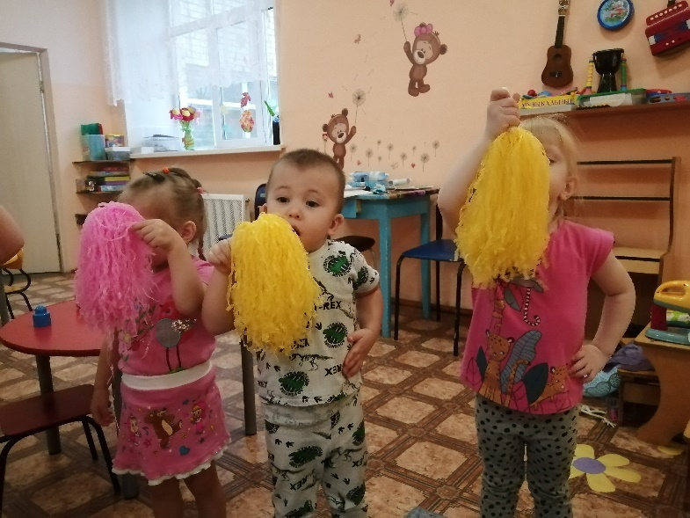
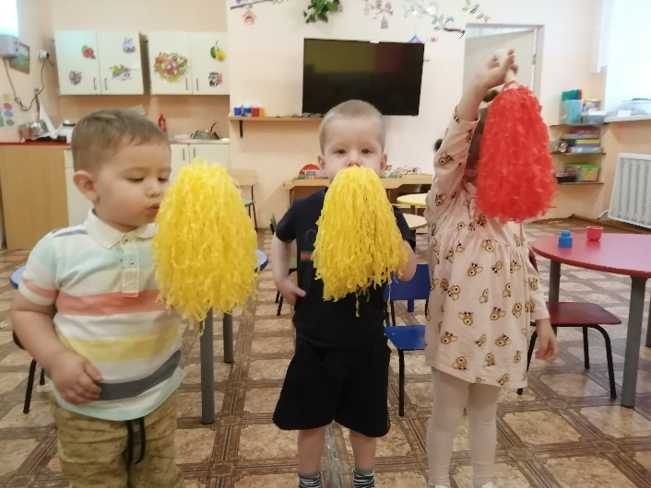
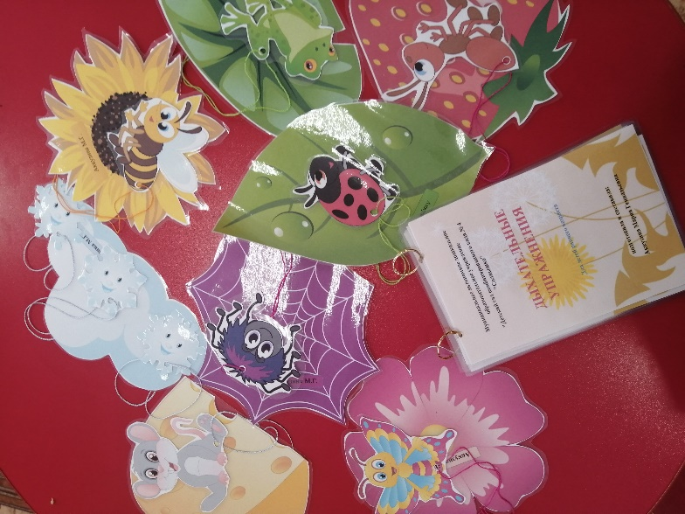
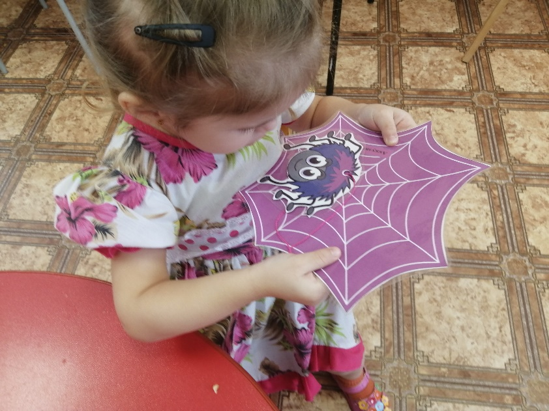
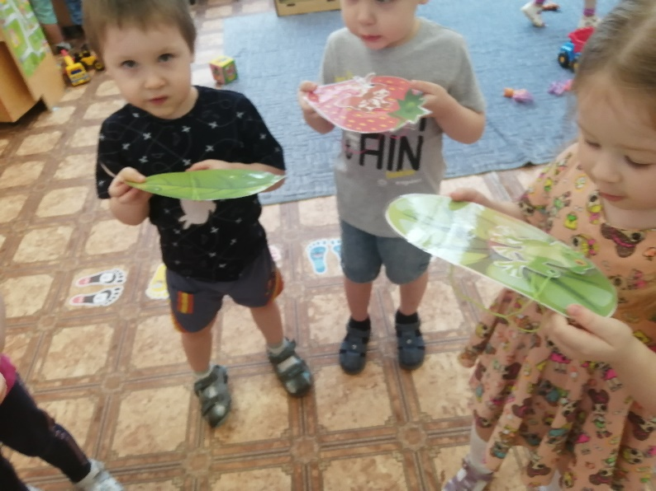
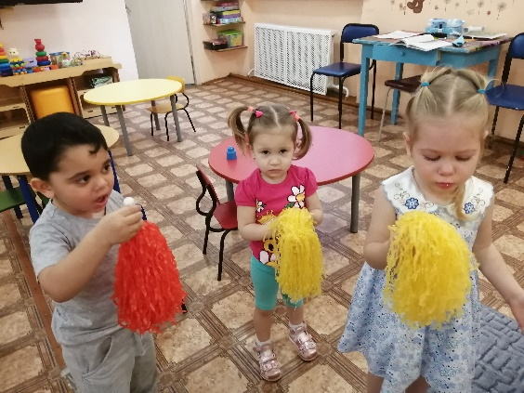
. Игры с использованием тренажёров для развития речевого дыхания

Slide 20
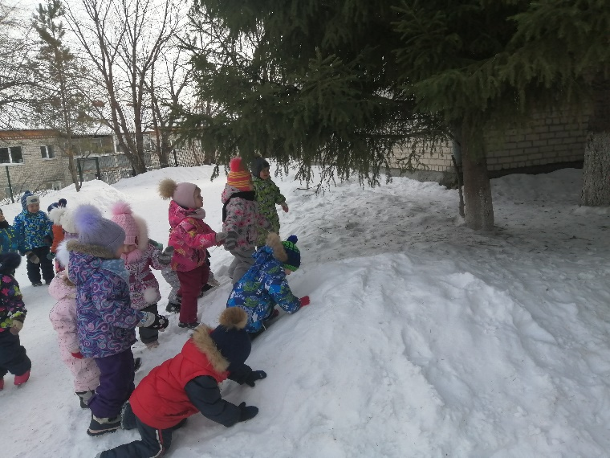
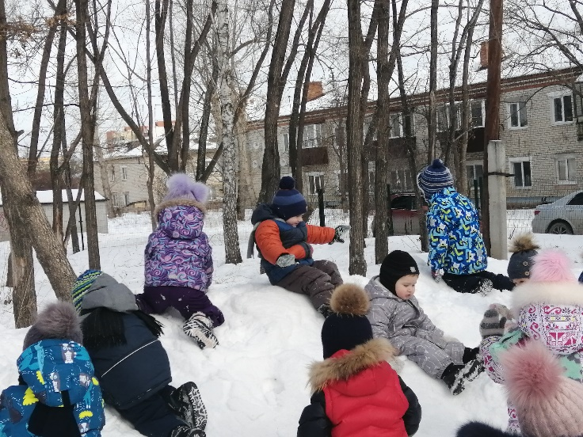
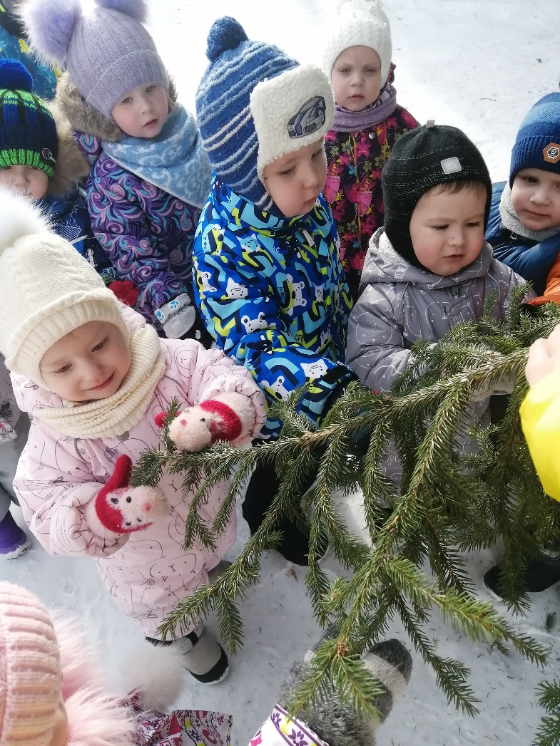
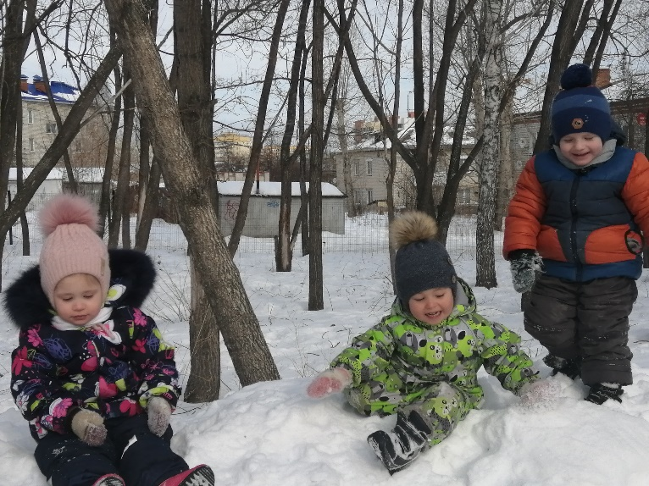
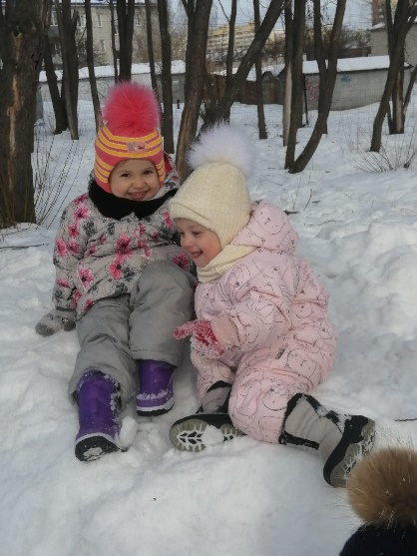
Прогулки на свежем воздухе

Slide 21
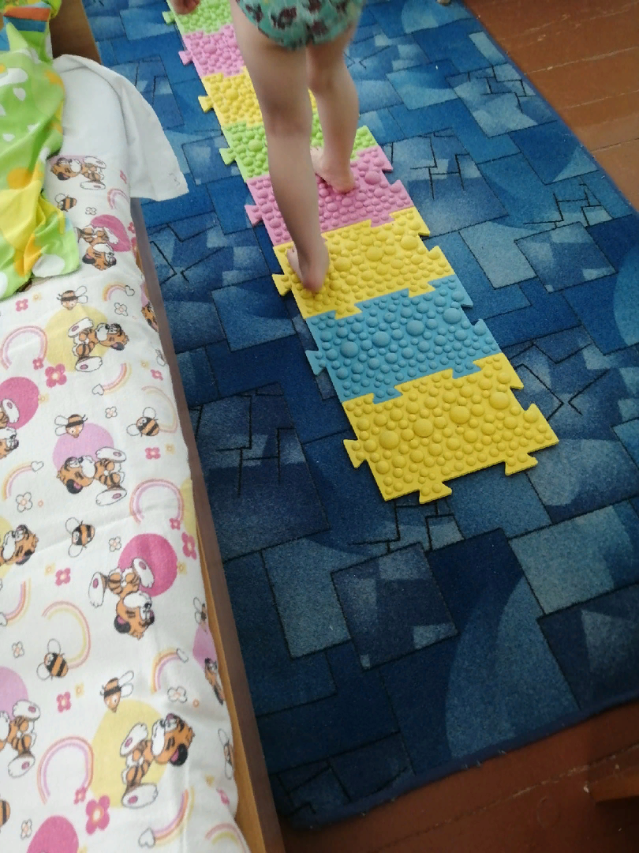
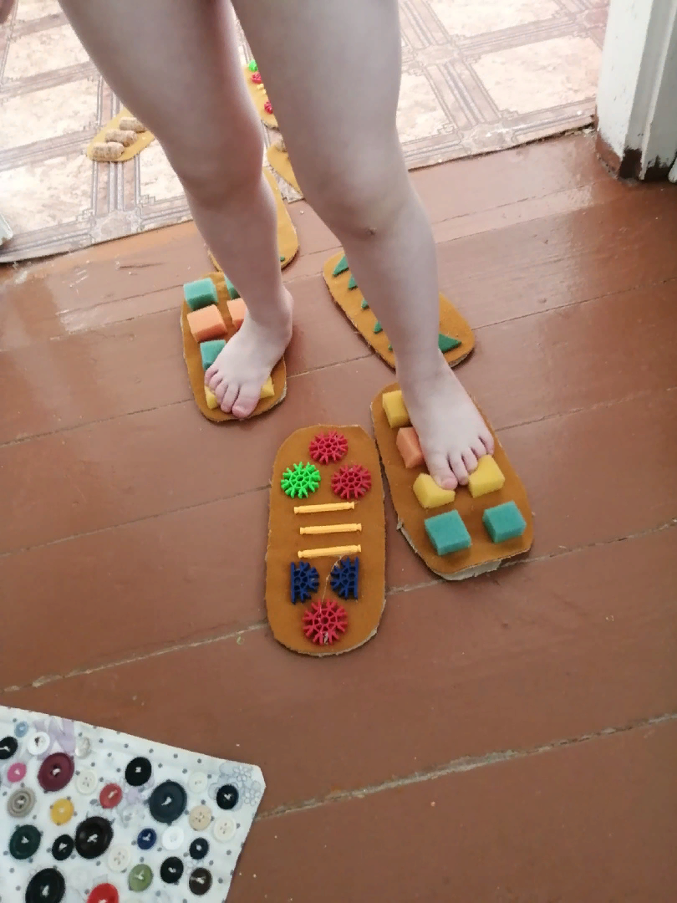
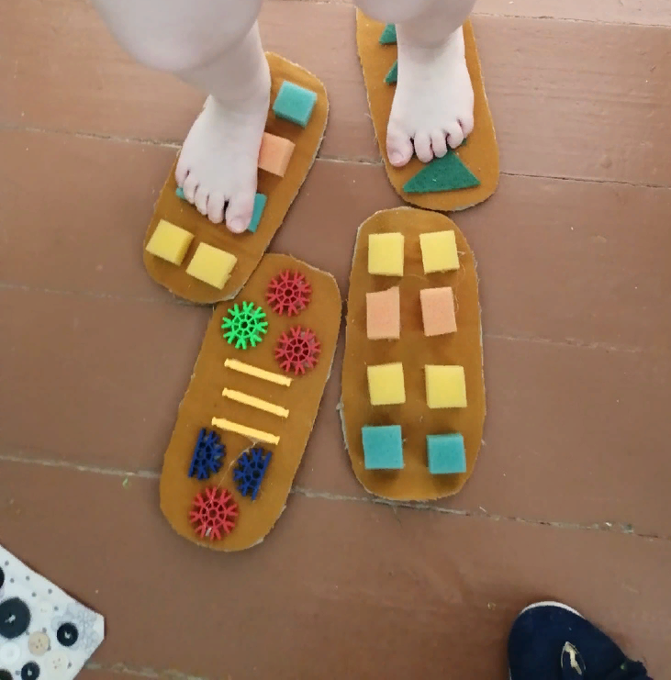
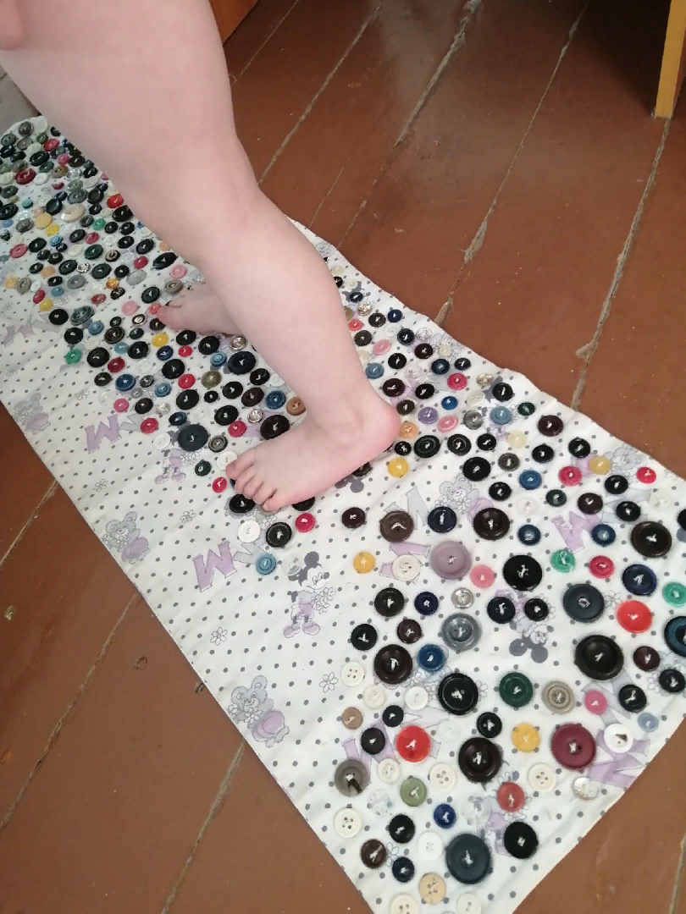
Закаливающий массаж подошв
«По ровненькой дорожке»

Slide 22
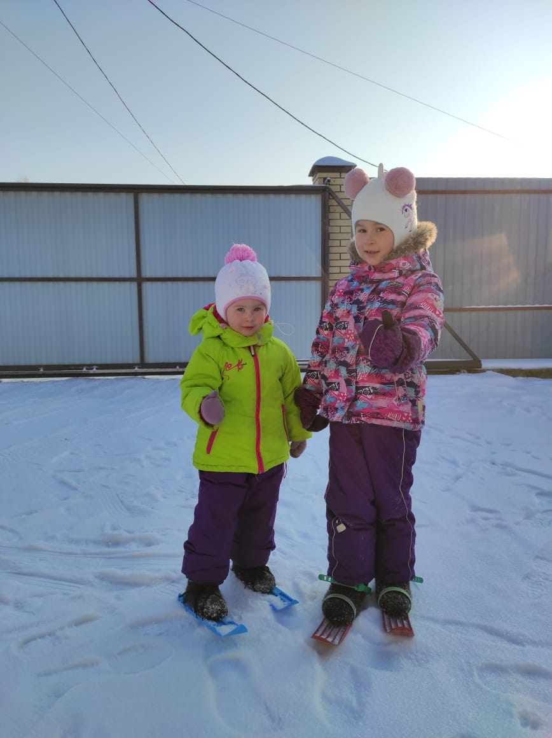
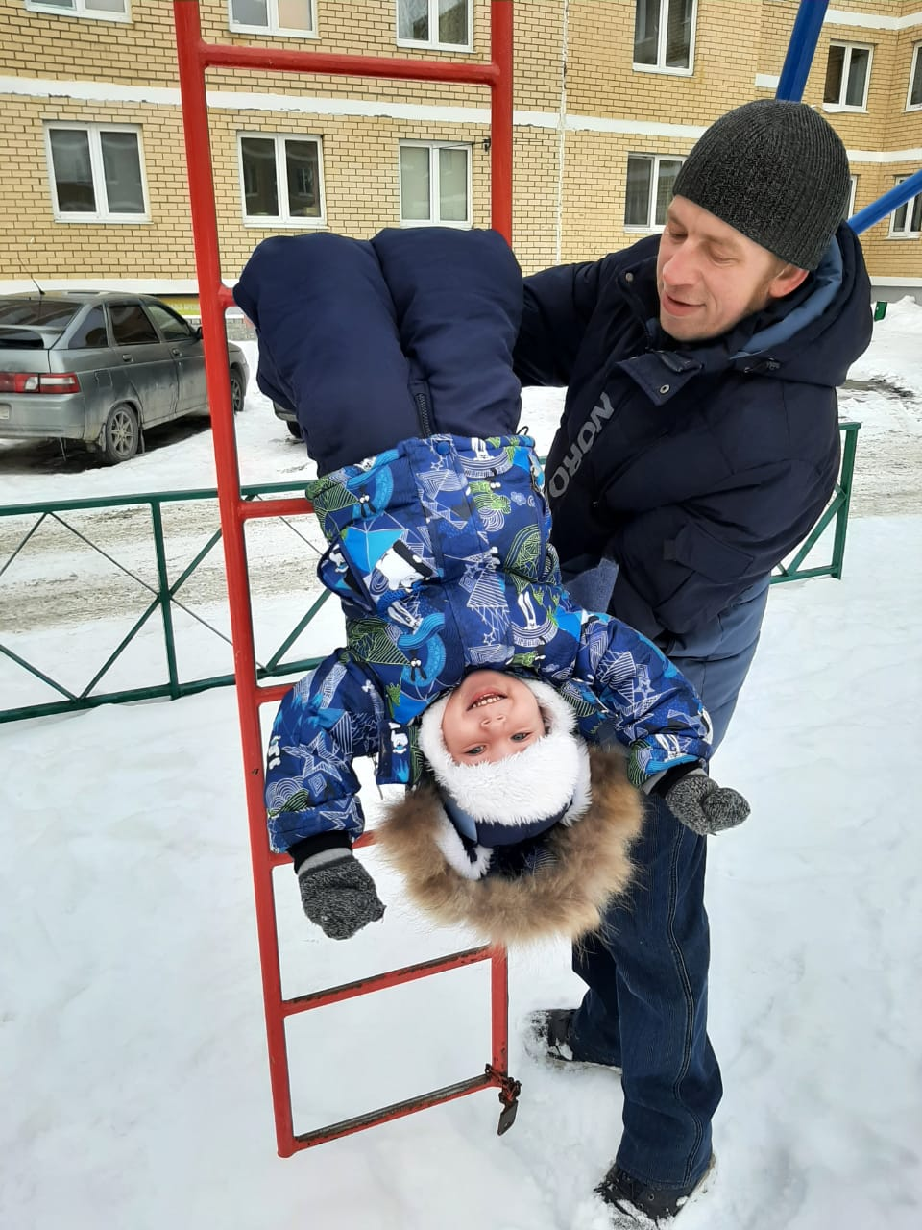


Slide 23




Slide 24




Slide 25




Slide 26
СПАСИБО ЗА ВНИМАНИЕ!

